Slide 1
Япония маленькая страна с древними традициями

Slide 2
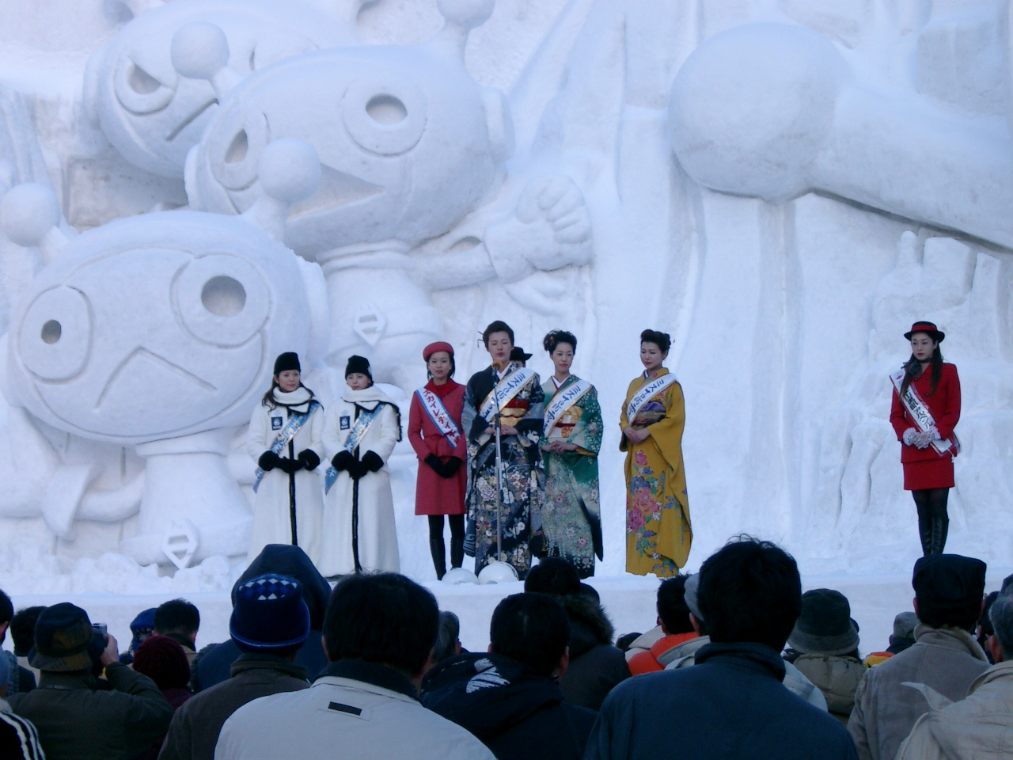
Частью образа жизни населения являются давние культурные, бытовые традиции
Снежный фестиваль в Саппоро

Slide 3
Назовите эти традиции по - японски:
1.Искусство создания композиции из срезанных цветов, побегов в специальных сосудах.
2. Карликовое растение.
3. Главная традиция Японии, когда рабочий день сокращен, занятия в школе не проводят.
4. Искусница.
5. Брелок, произведение миниатюрной скульптуры.
6. Военно-феодальное сословие («служивый человек, слуга»).

Slide 4
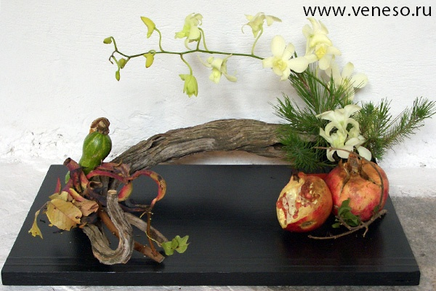
1.Искусство создания композиции из срезанных цветов, побегов в специальных сосудах.
Икебана

Slide 5
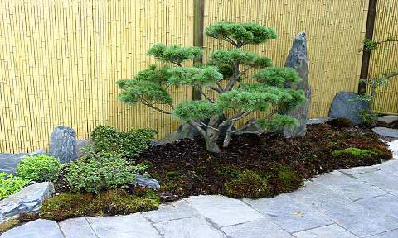
2. Карликовое растение
Бонсай

Slide 6
3. Главная традиция Японии, когда рабочий день сокращен, занятия в школе не проводят
Праздник цветения сакуры

Slide 7
4. Искусница
Гейша

Slide 8
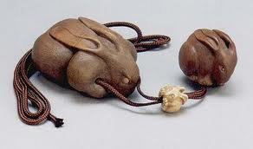
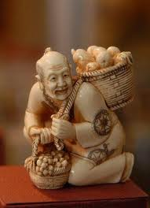
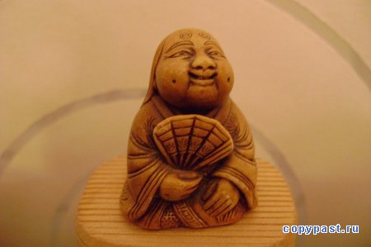
5. Брелок, произведение миниатюрной скульптуры
Нэцкэ

Slide 9
6. Военно-феодальное сословие («служивый человек, слуга»).
Самурай

Slide 10
Боевые искусства
1. Боевое искусство, возникшее из приемов джиу-джитсу. Основатель –выдающийся педагог и тренер Д.Кано, основавший в 1882 г. свою школу «Кодокан», являющуюся сегодня крупнейшим центром подготовки.
2. Искусство, название которого состоит из трёх символов, которые переводятся как гармония, внутренняя сила, путь (дорога).
Особый вид искусства, никогда не применявшееся в бою, имеет обрядовый характер.
4. Искусство, название которого переводится «голыми руками».

Slide 11
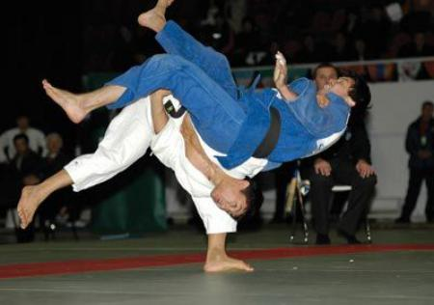
1. Боевое искусство, возникшее из приемов джиу-джитсу
Дзюдо
2. Искусство, название которого состоит из трёх символов, которые переводятся как гармония, внутренняя сила, путь (дорога).
Ай ки до

Slide 12
3. Особый вид искусства, никогда не применявшееся в бою, имеет обрядовый характер
Сумо

Slide 13
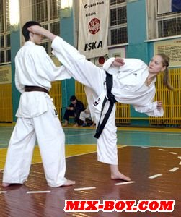
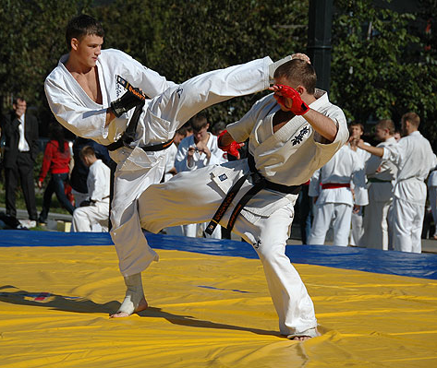
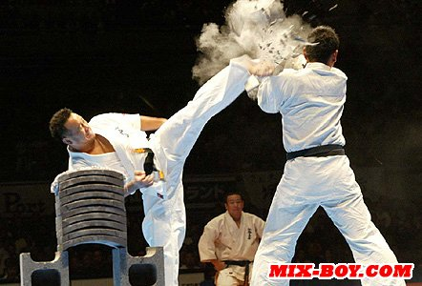
4. Искусство, название которого переводится «голыми руками»
Каратэ

